Slide 1


Slide 2

REQUISITOS PARA OPTAR A
FINANCIAMIENTO DE PROYECTOS DE INFRAESTRUCTURA
Ing. Juan Francisco Mazariegos
Sección de Evaluación de Proyectos
Subdirección Técnica de Desarrollo
Notes:
nota

Slide 3
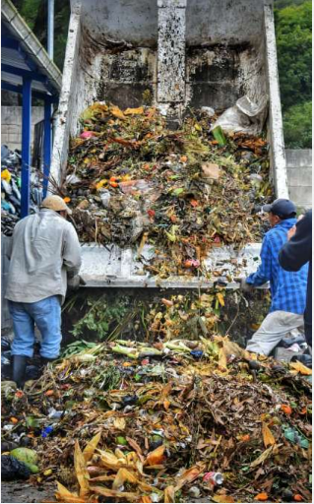

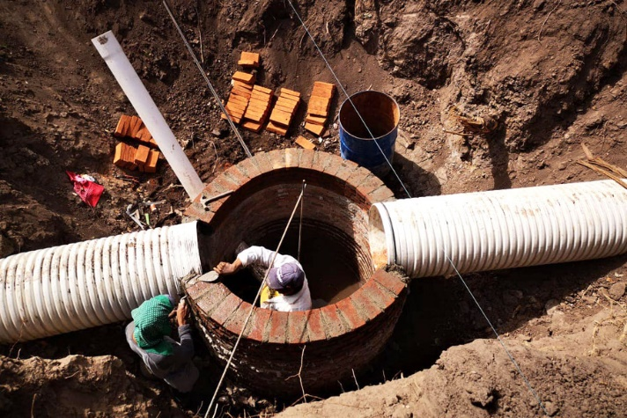
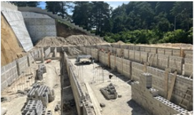
Proyectos priorizados
1. Sistemas de Agua Potable
2. Sistema de Alcantarillado Sanitario
3. Sistema de Tratamiento de Aguas Residuales (PTAR)
4. Infraestructura para Tratamiento de Desechos Sólidos

Slide 4
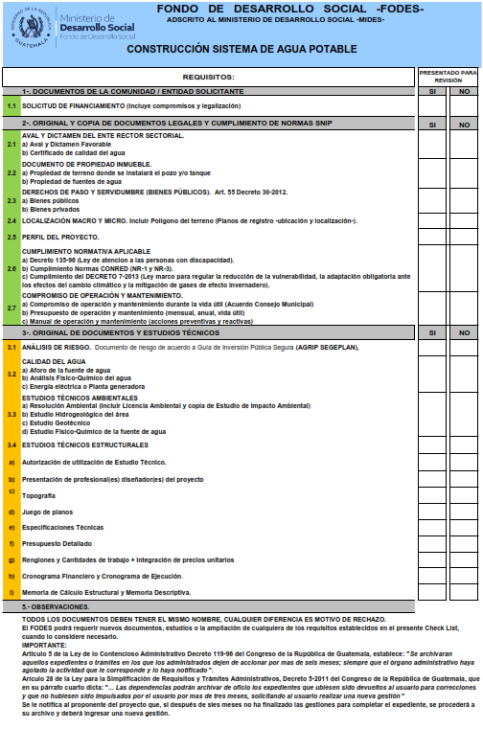
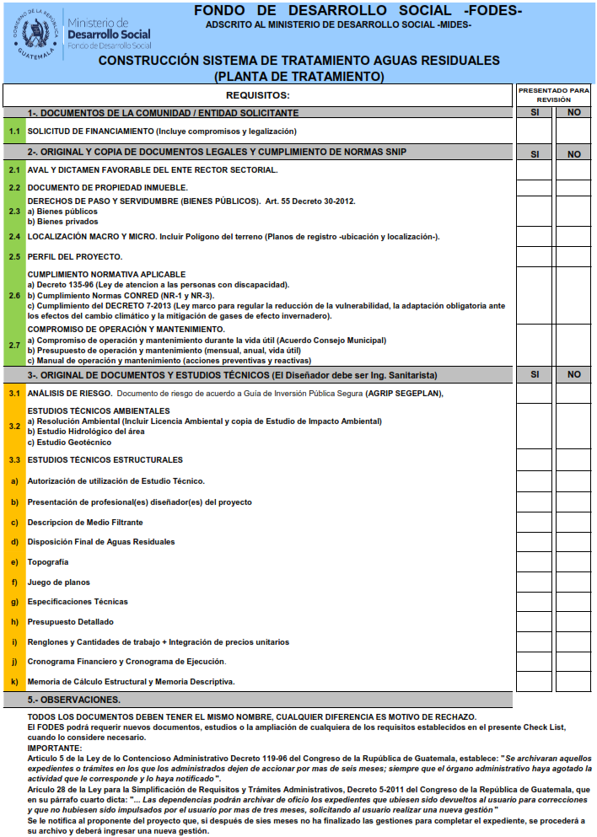
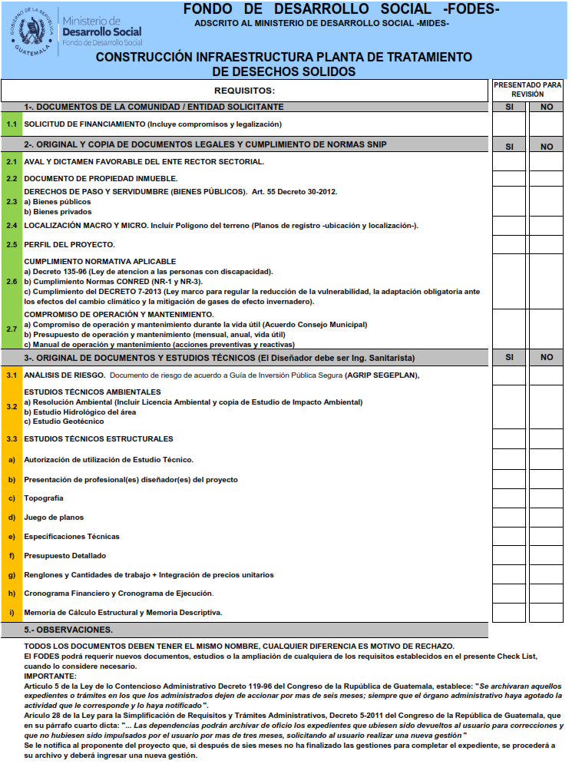
Requerimientos
(De acuerdo con el tipo de proyecto)
(PARA FINES ILUSTRATIVOS DEL TALLER, SE DESARROLLARÁ UN SISTEMA DE ALCANTARILLADO SANITARIO…)

Slide 5
LISTADO DE REQUERIMIENTOS
Documentos Fondo de Desarrollo Social –FODES-
Documentos de la Comunidad y/o Entidad Solicitante
Original de Documentos Legales y Cumplimientos Normas SNIP
Original de Documentos y Estudios Técnicos

Slide 6
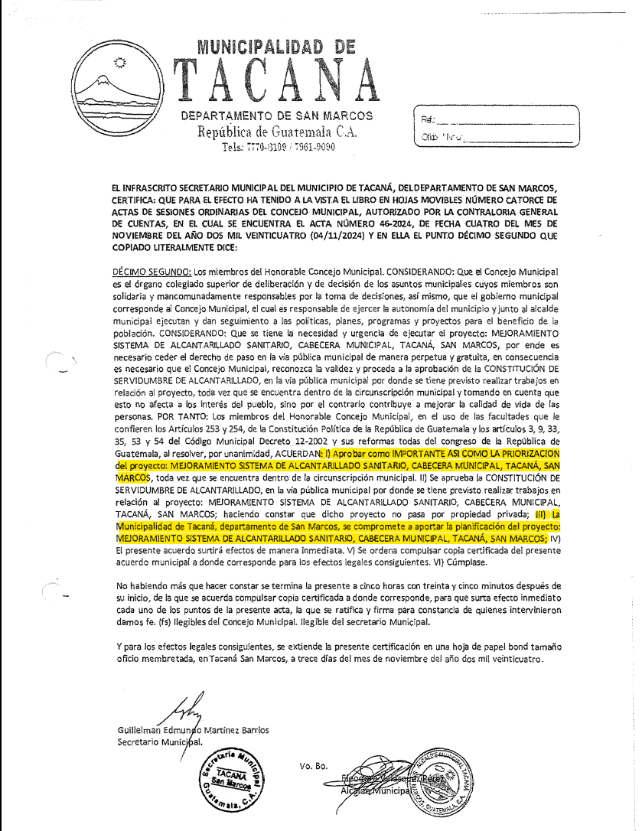
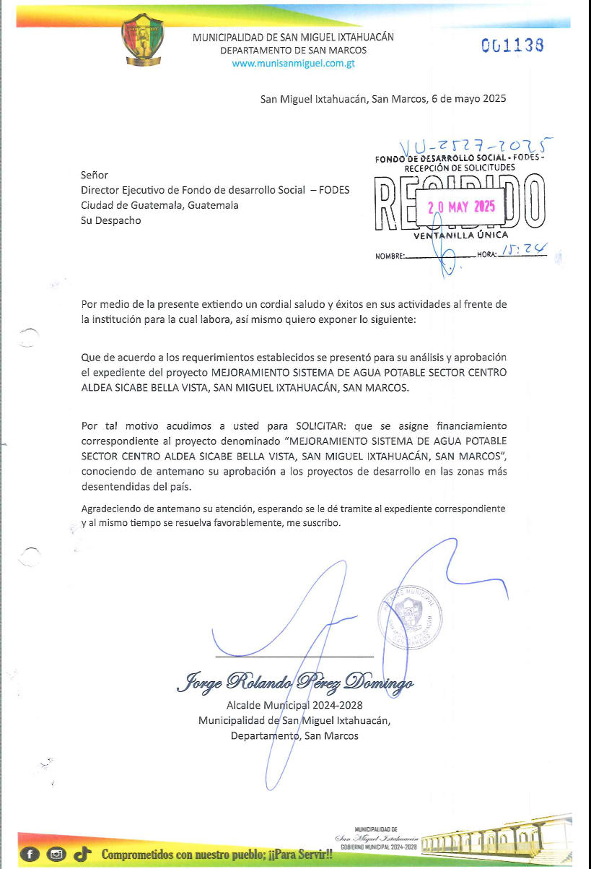
1. Documentos de la Comunidad / Entidad Solicitante
1.1 Solicitud de Financiamiento (MUNICIPALIDAD-COCODE-OTRO)
Tener en cuenta:
Dirigido al Director del Fondo de Desarrollo Social, sin nombre
Nombre completo del proyecto
Sin monto
Incluir con solicitud (documentos anexos):
Punto Acta Consejo Municipal
  Priorización del proyecto
  Compromiso de apoyar con los estudios necesarios
Acta de toma de posesión de Corporación actual
Constancia del TSE
Carnet del Alcalde emitido por TSE
DPI Alcalde

Slide 7
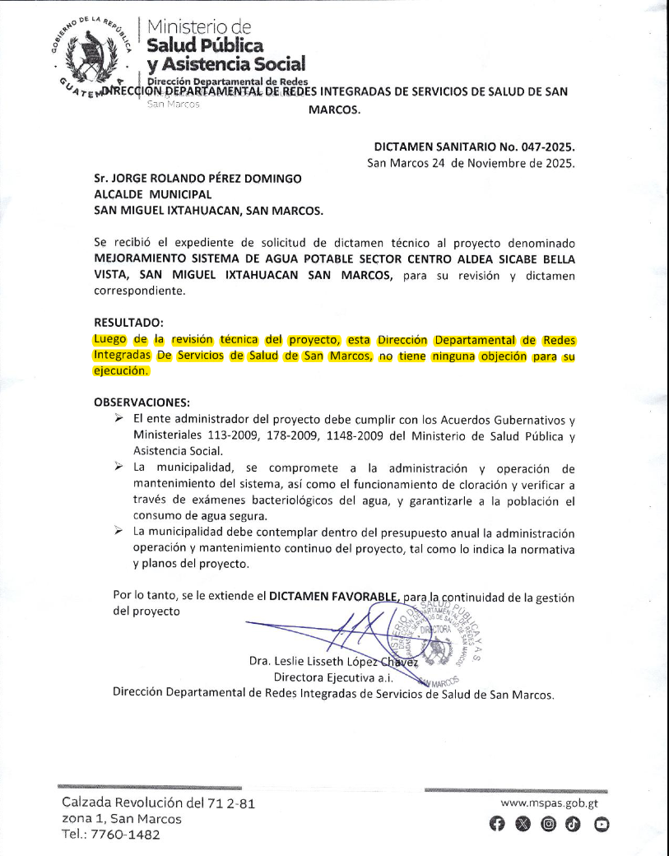
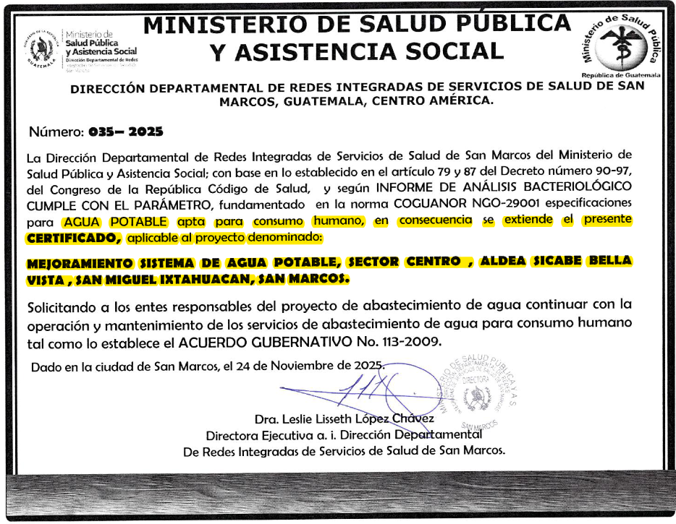
2. Documentos Legales y Cumplimiento de Normas SNIP
2.1 Aval y Dictamen favorable del ente rector
Aval del Ministerio de Salud Pública y Asistencia Social autorizando el proyecto
Temporalidad (fecha de emisión) no mayor de seis meses

Slide 8
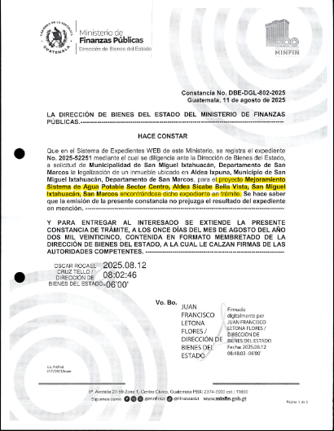
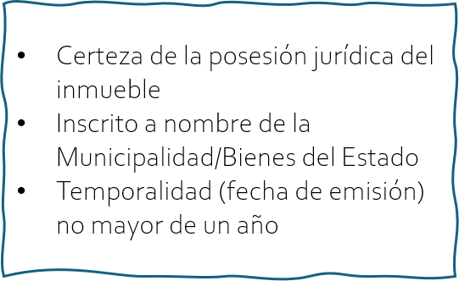
2. Documentos Legales y Cumplimiento de Normas SNIP
2.2 Documento Propiedad del Inmueble

Slide 9
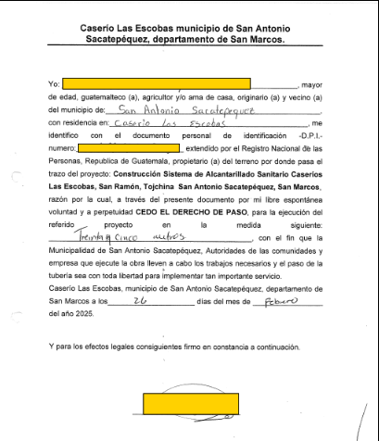
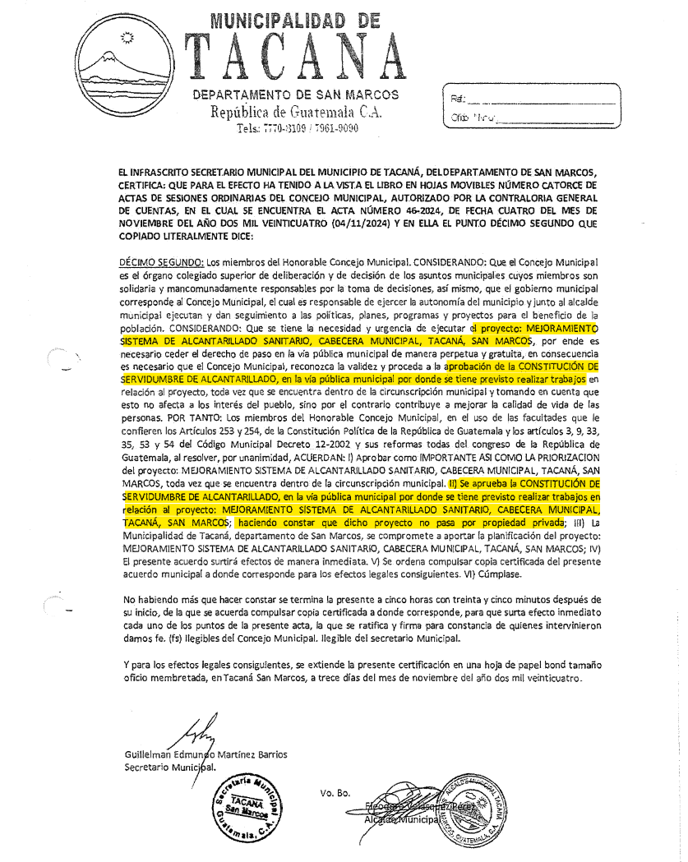
2. Documentos Legales y Cumplimiento de Normas SNIP
2.3 Derecho de Paso y Servidumbre
Bienes Públicos
Bienes Privados
Punto de Acta de Consejo Municipal autorizando el paso sobre vías públicas
Certificación de Secretario Municipal de Asamblea donde los afectados ceden el paso por el tiempo que dure el proyecto
Copia DPI afectados
Plano de ubicación de los afectados

Slide 10
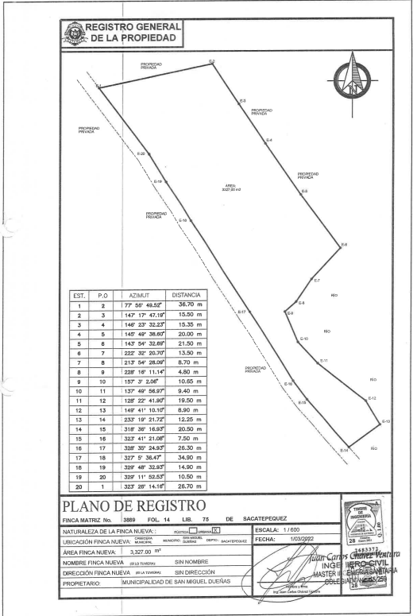
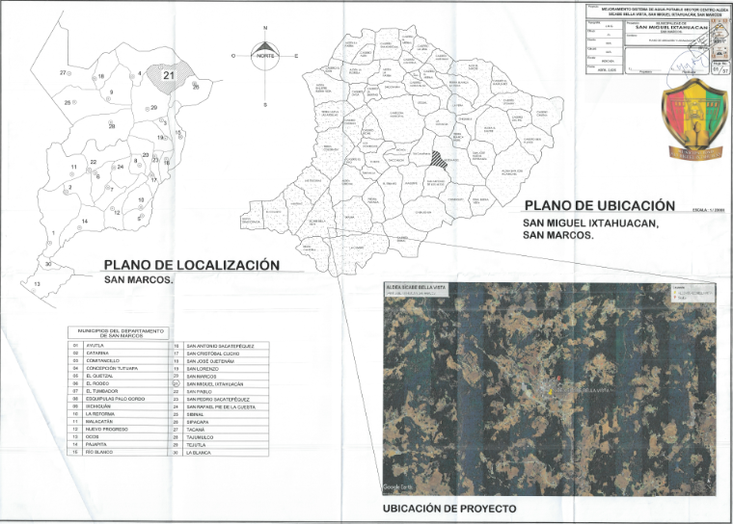
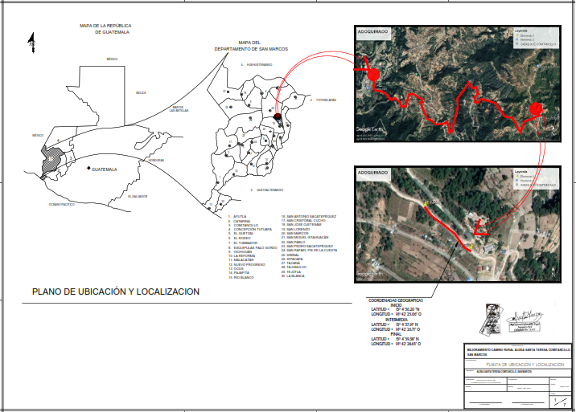
2. Documentos Legales y Cumplimiento de Normas SNIP
2.4 Localización Macro y Micro
Plano con las coordenadas del proyecto
Firma, sello y timbre del profesional
Polígono del terreno
Datos registrales( finca, folio y libro)
Firma, sello y timbre del profesional

Slide 11

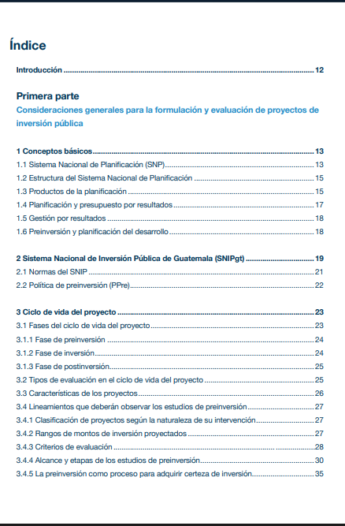

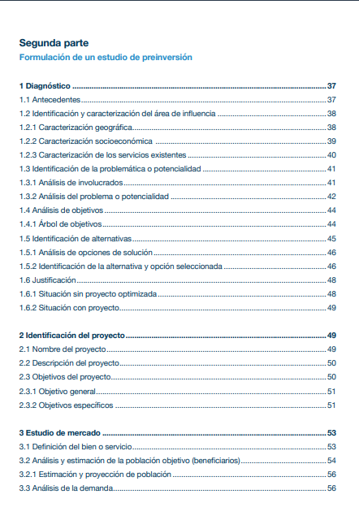
2. Documentos Legales y Cumplimiento de Normas SNIP
2.5 Perfil del Proyecto
Apegarse a la Guía FEPIP
Firmado, sellado y timbrado por profesional

Slide 12
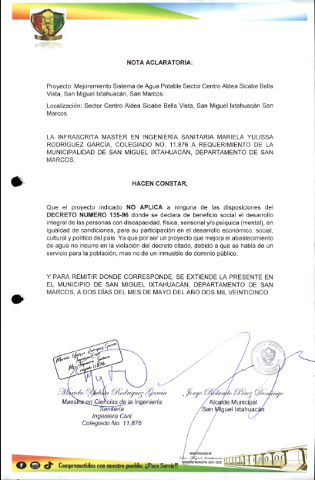
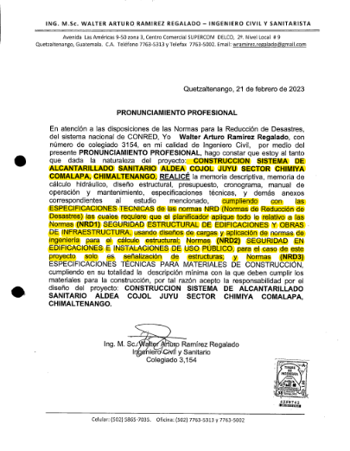
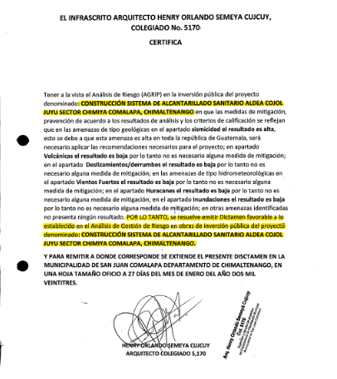
2. Documentos Legales y Cumplimiento de Normas SNIP
2.6 Cumplimiento Normativo Aplicable
Decreto 7-2013
Decreto 135-96
Normas CONRED
Ley de atención a las personas con discapacidad, Decreto 135-96
Documento firmado por diseñador indicando que el proyecto contempla la normativa del Decreto
Normativa para la Reducción de Desastres NRD-1, NRD-2 y NRD-3
Documento firmado por diseñador indicando que el proyecto cumple con la normativa
Ley Marco para regular la reducción de vulnerabilidad, la adaptación obligatoria ante los efectos del cambio climático y la mitigación de gases de efecto invernadero
Documento firmado por diseñador indicando que el proyecto contempla la normativa

Slide 13

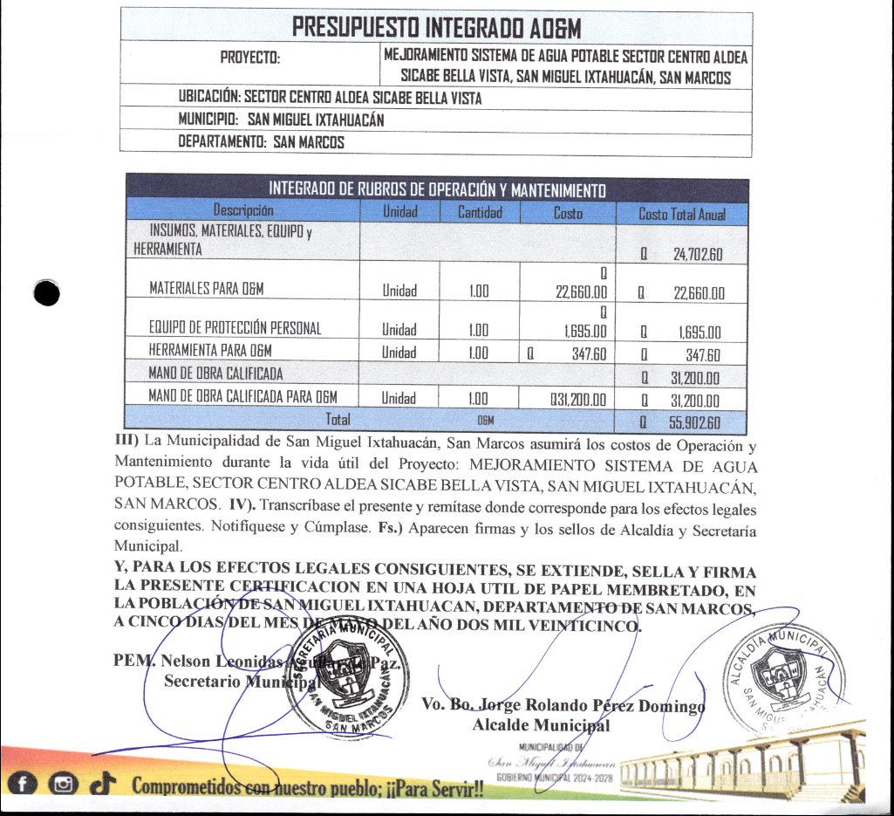
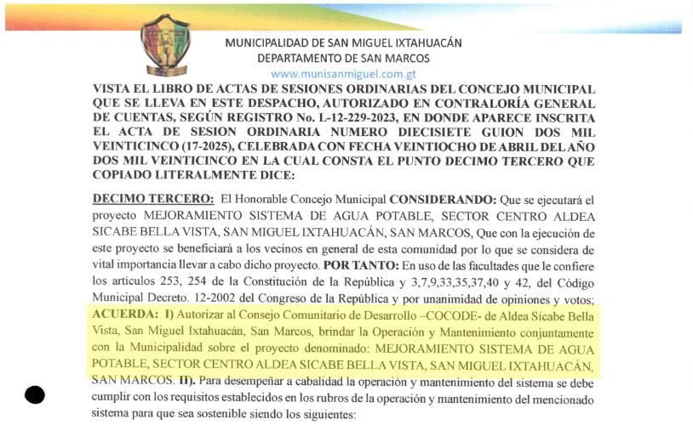
2. Documentos Legales y Cumplimiento de Normas SNIP
2.7 Compromisos de Operación y Mantenimiento
Manual de operación y mantenimiento
Presupuesto de operación y mantenimiento
Compromiso de operación y mantenimiento
Punto de Acta de Consejo Municipal asegurando la operación y mantenimiento durante la vida útil
Compromiso de puesta en marcha
Integrar los gastos involucrados en la operación y mantenimiento
Integrar presupuesto mensual, anual y durante la vida útil
Con VoBo de Sr. Alcalde
Incluir todas las operaciones preventivas y correctivas
Con VoBo del Sr. Alcalde

Slide 14
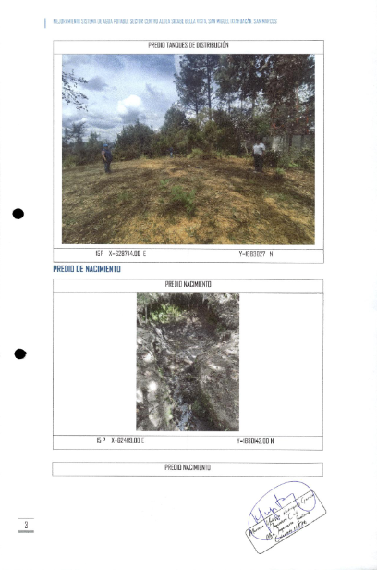
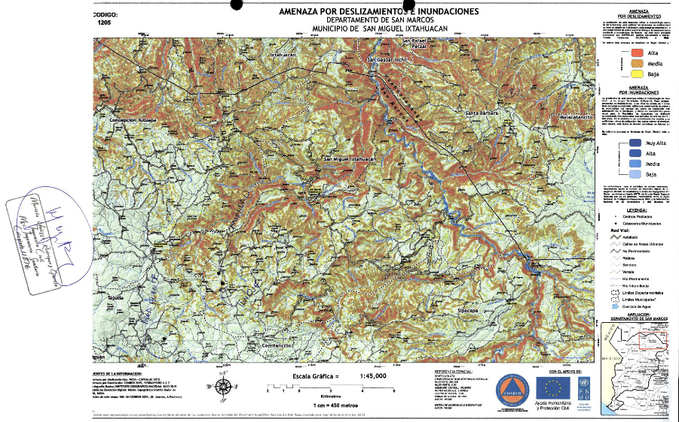
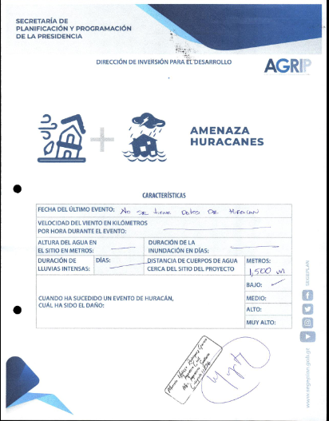
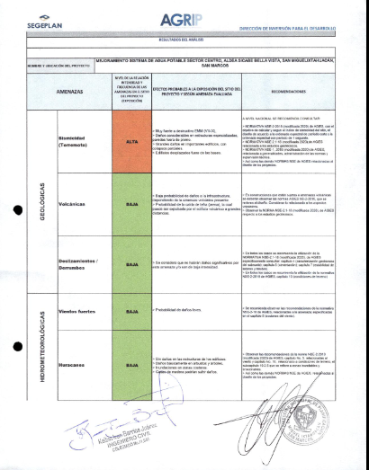
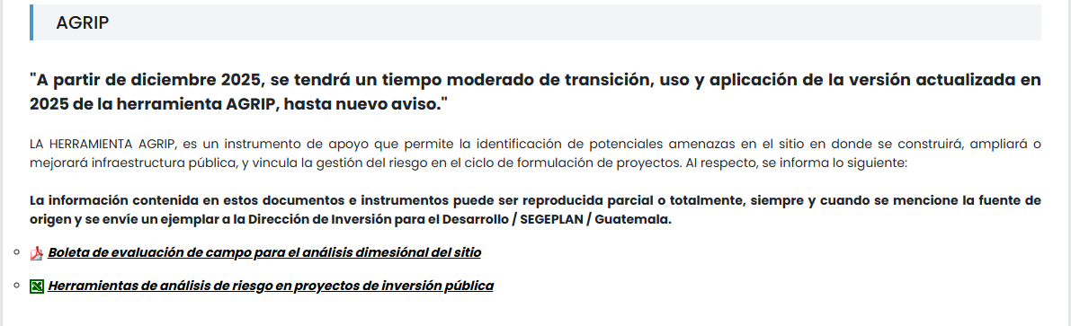
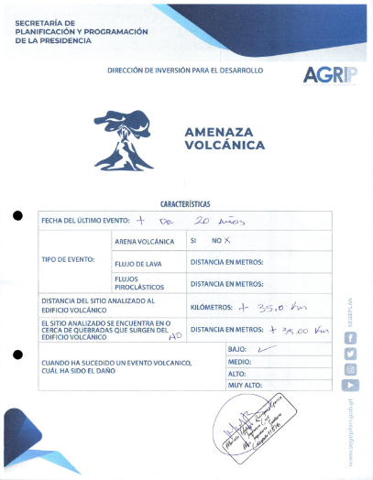
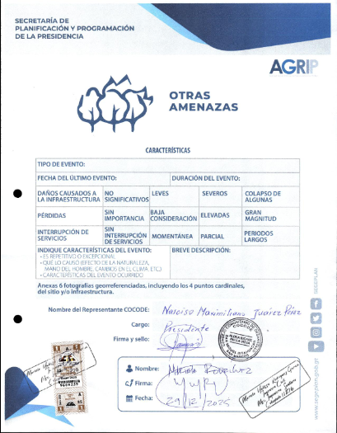
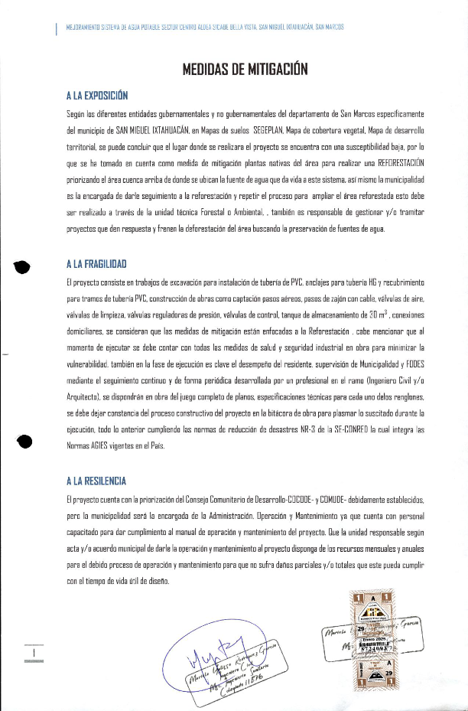
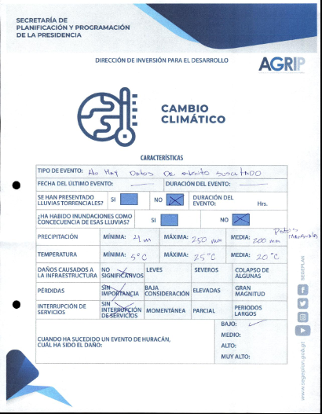
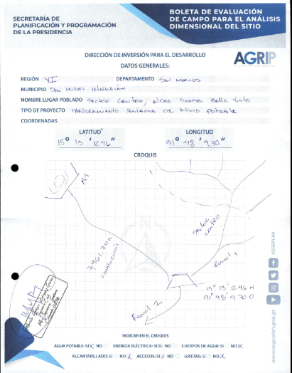
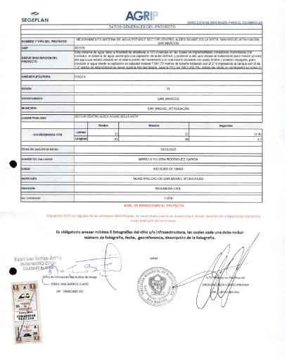
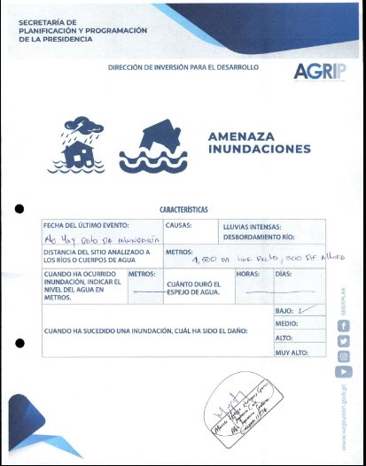
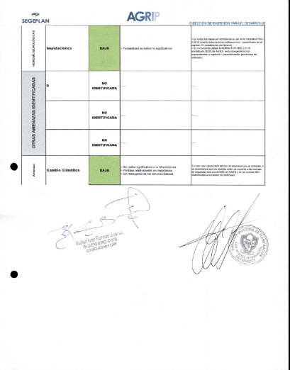
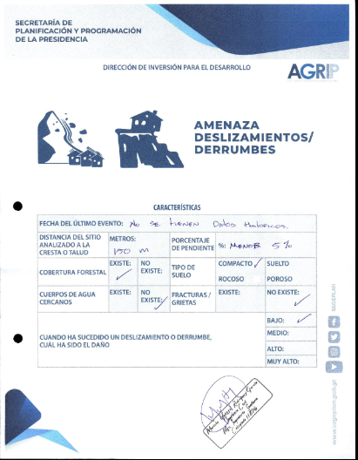
3. ORIGINAL DE Y ESTUDIOS TÉCNICOS (El diseñador debe ser ing. Sanitarista)
3.1 Análisis de Riesgo
Apegarse a normativa Guía de Inversión Pública Segura (AGRIP-SEGEPLAN)
Incluir Boleta con firmas
6 fotos georeferenciadas
Medidas de mitigación
Mapa(s) de riesgo
Análisis de riesgo
Temporalidad no mayor a seis meses

Slide 15
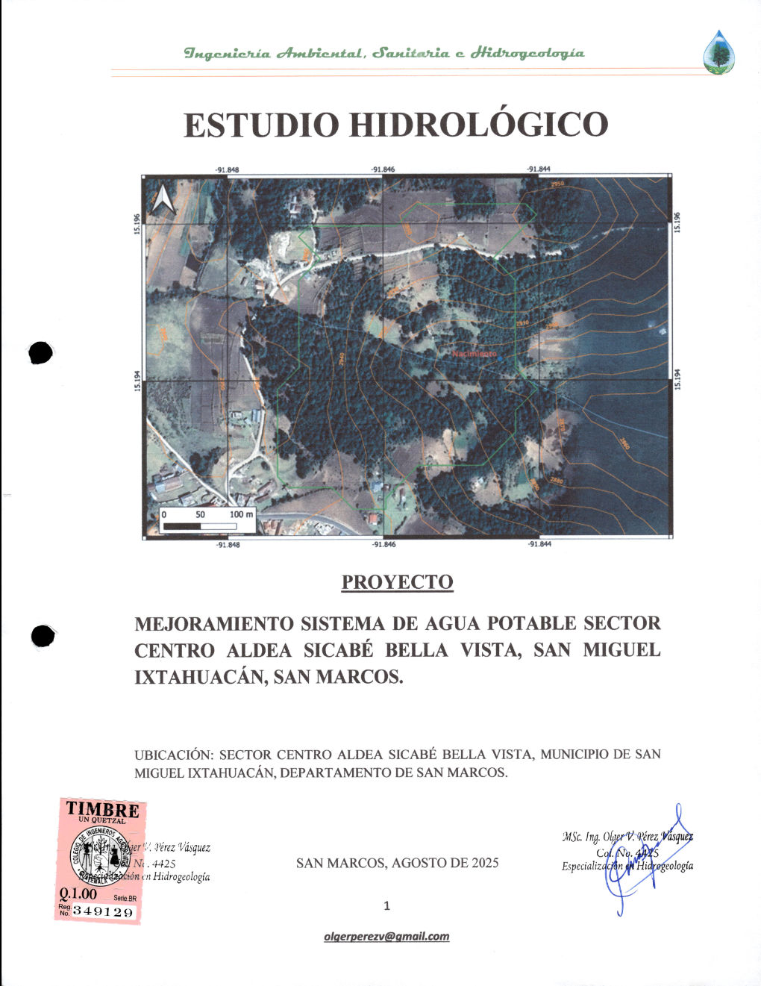

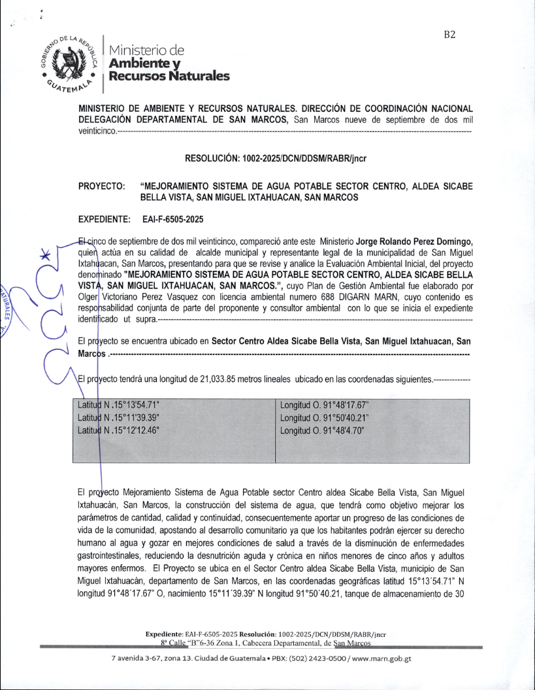

3. ORIGINAL DE Y ESTUDIOS TÉCNICOS (El diseñador debe ser ing. Sanitarista)
3.2 Estudios Técnicos y Ambientales
Estudio Geotécnico
Estudio Hidrológico del área
Resolución Ambiental
Resolución Ambiental original
Incluir Licencia Ambiental
Los renglones incluidos en la Resolución deben coincidir con el Presupuesto
Análisis escorrentía, lluvias, nivel freático
Datos de riesgo
Recomendaciones y conclusiones a implementar en el proyecto
Estudios Geotécnicos:
Por normativa las obras son consideradas esenciales según clasificación de AGIES
Necesario estudio Tipo IV

Slide 16
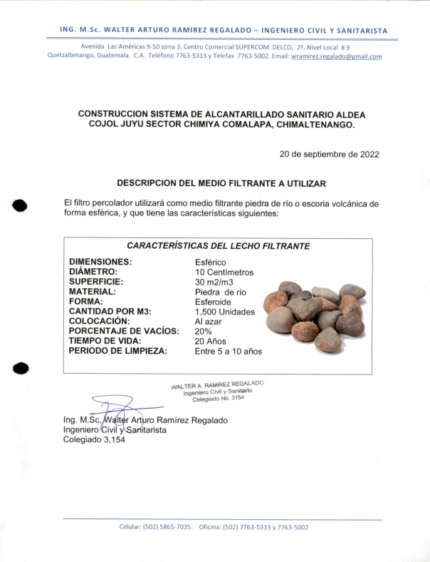
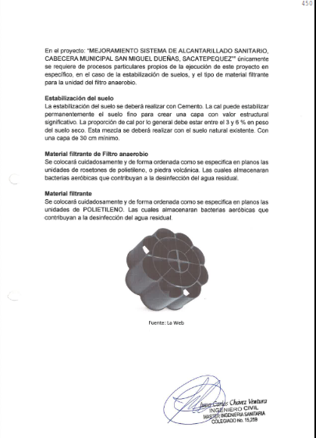
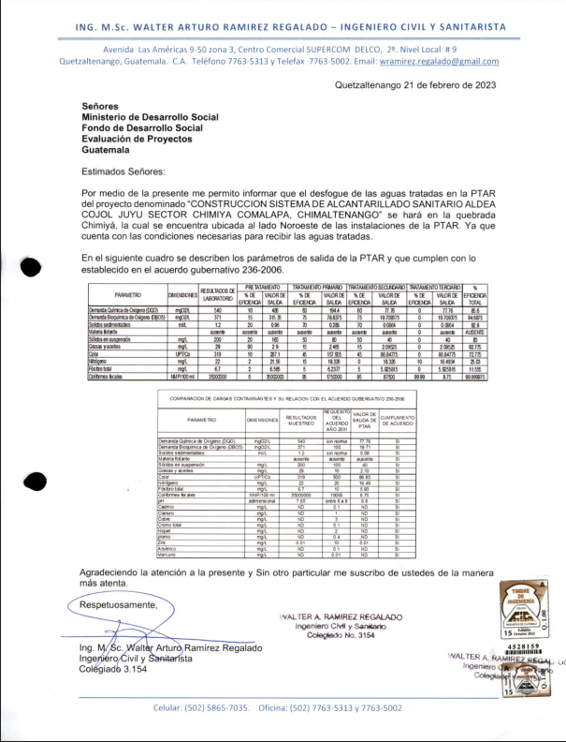
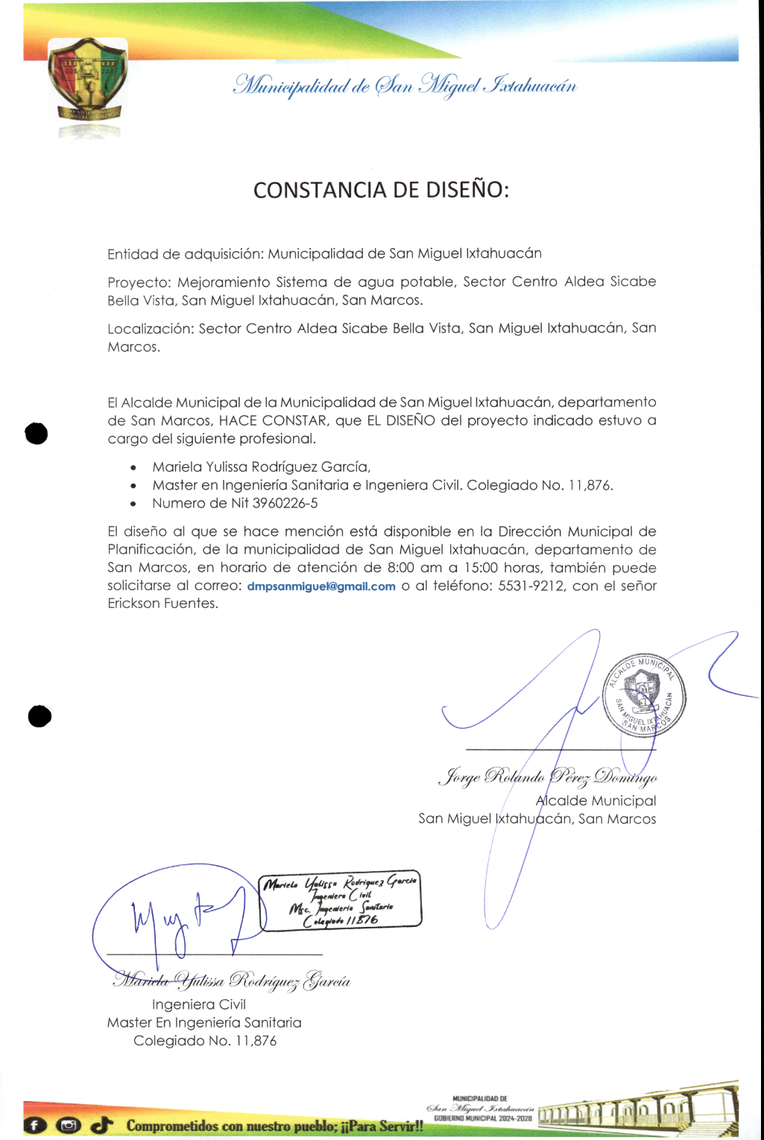
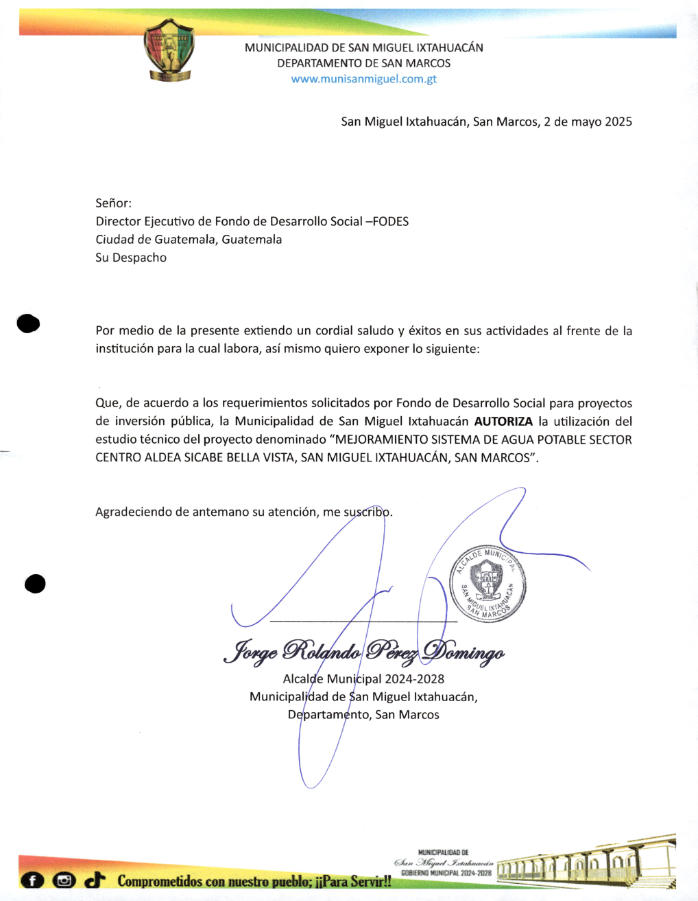
3. ORIGINAL DE Y ESTUDIOS TÉCNICOS (El diseñador debe ser ing. Sanitarista) (1)
3.3 Estudios Técnicos Estructurales
Presentación de profesional(es)
Descripción de medio filtrante
Autorización de utilización de estudios
Disposición final de Aguas Residuales
Cuando el estudio técnico es propiedad del solicitante, debe incluir documento de autorización a FODES para su uso.
Dirigido a Director FODES (sin nombre)
Presentación por parte del Sr. Alcalde del(los) profesional(es) a cargo del diseño del proyecto.
Incluir constancia de colegiado activo
Detalle de las especificaciones técnicas
Firmado, sellado y timbrado
Detallar coordenadas de la ubicación de la descarga
Incluir los parámetros esperados después del tratamiento

Slide 17
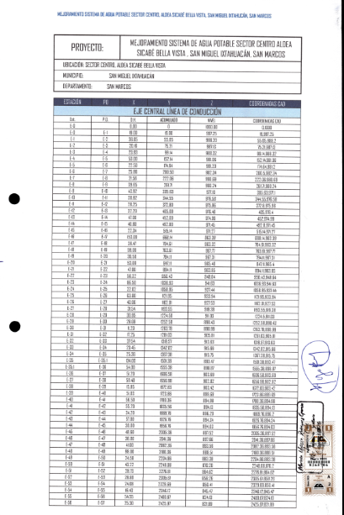
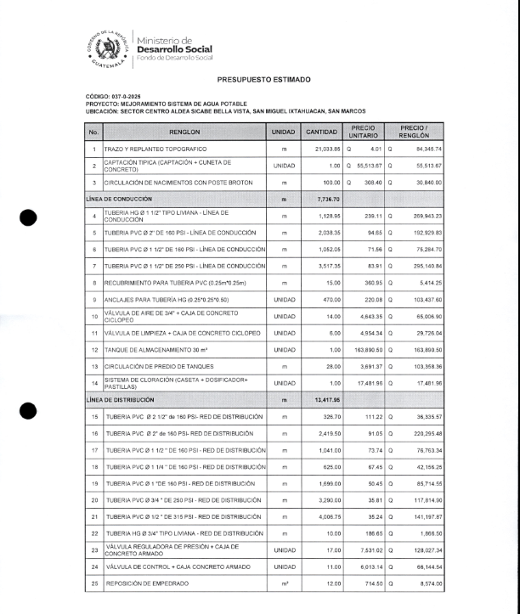
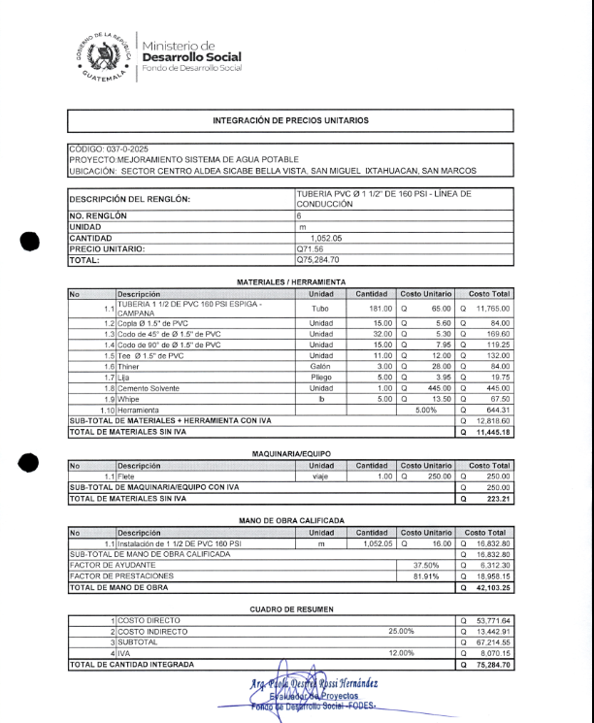
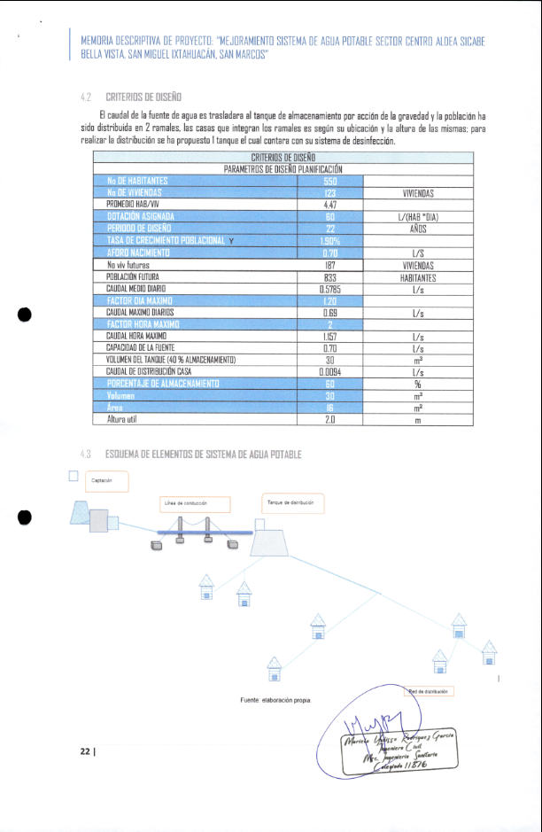
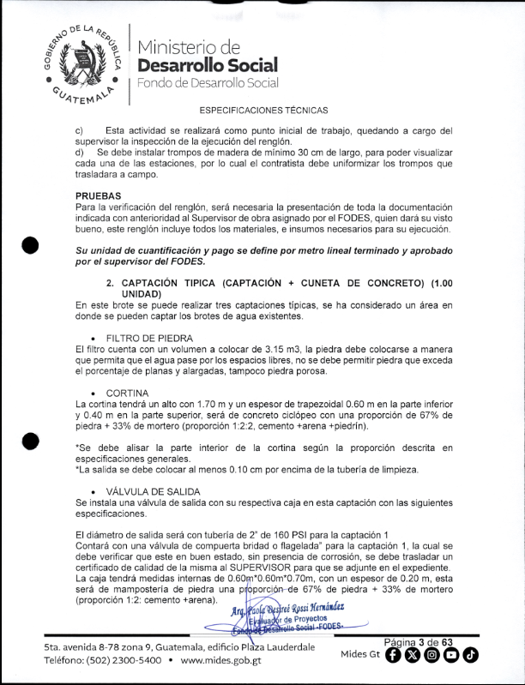








3. ORIGINAL DE Y ESTUDIOS TÉCNICOS (El diseñador debe ser ing. Sanitarista) (2)
3.3 Estudios Técnicos Estructurales
Especificaciones Técnicas
Memoria de Cálculo y Memoria Descriptiva
Topografía
Cronogramas Financiero y de Ejecución
Renglones y Cantidades de Trabajo + Integración de Precios Unitarios
Presupuesto Detallado
Juego de Planos
Firma y sello en todas las hojas
Los renglones deben coincidir con el presupuesto
Incluir unidad de medida y forma de pago
Incluir todos los detalles necesarios
Escala apropiada para la lectura
Copia de la libreta topográfica completa
Firmado, sellado y timbrado (primera y última página)
Firmado, sellado y timbrado
Los renglones deben coincidir con especificaciones
Firmada, sellada y timbrada por profesional.
Debe fundamentar el diseño incluyendo definiciones, cálculos matemáticos, factores de diseño, etc.
Si se utiliza programa de diseño incluir el nombre y versión.
Indirectos no mayor de 30%
Todas las hojas firmadas y selladas.
Timbre en primera y última hoja.
Separados.
Firmados, sellados y timbrados.

Slide 18

GRACIAS POR SU ATENCIÓN
A sus órdenes para cualquier duda o comentario

